Slide 1
喉マイク音声に対する音声強調が
自動音声認識に与える影響の定量的評価
Quantitative Evaluation of Speech Enhancement Effects
on ASR for Bone Conduction Microphone Audio
○ 著者名（所属機関） | 日本音響学会 2026年秋季研究発表会
1 / 28

Slide 2
目次
1. 研究背景
2. 研究動機・目的
喉マイクとは？ なぜASRが難しいか
SEは本当に役立つのか？
3. 関連研究
4. 実験設計
TASLP 2024 / Interspeech 2024
データセット・ノイズ付加・SEモデル
5. 評価指標
6. 実験結果
CER・STOI・PESQ
34条件の定量評価
7. 考察
8. まとめ・今後
なぜSEが逆効果になるのか
発見のまとめと展望
2 / 28

Slide 3
背景① 喉マイク（骨伝導マイク）とは？
Throat Microphone / Bone Conduction Microphone
● 声帯の振動を皮膚・骨を通じて直接収音するマイク
● 気導マイク（通常のマイク）とは収音原理が根本的に異なる
● ヘルメット着用中・極端な騒音環境でも安定収音できる
喉マイクの音響特性
▼ 低域（〜300Hz）にエネルギーが集中
▼ 高周波成分が著しく欠落
▼ 音声が「こもった」印象
軍事・防衛
工業現場
スポーツ
→ ASRシステムが誤認識しやすい
戦場での通信
騒音下作業
水中・レース中
→ 素の状態でCER ≈ 27%（気導比較: 13%）
3 / 28

Slide 4
背景② 音声強調（Speech Enhancement）とは？
Speech Enhancement: SE
音声に含まれるノイズを除去し、音質・了解度を改善する信号処理技術
喉マイク
音声 + ノイズ
SE処理
強調済み
音声
ASR
(Whisper)
テキスト
→
→
→
→
DSP-only（信号処理）
GTCRN（ニューラルSE）
・ ハイパスフィルタ（300Hz）
・ 48,200パラメータの超軽量DNN
・ プリエンファシス（高域強調）
・ DNS3（気導マイク）で学習済み
・ RMS 正規化
・ STFT → DNN → iSTFT の処理
・ → 計算コスト極小，解釈しやすい
・ → 高品質ノイズ除去が期待される
4 / 28

Slide 5
研究動機と目的
素朴な疑問：SEをかければASRは改善する？
一般的なイメージ
実際に報告されていること
？
SE適用 → ノイズ除去 → 音声が綺麗に → ASR改善 ✓
SE適用 → 音質は改善 → でもASR悪化 ✗
（Mawalim et al. 2024, Ochiai et al. 2024）
本研究のリサーチクエスチョン
「喉マイク音声において、どの条件でSEがASRを悪化させるか？
またSTOI・PESQとCERはどのような関係にあるか？」
→ 34条件でCER・STOI・PESQを定量評価（統計検定つき）
5 / 28

Slide 6
関連研究① Ochiai et al. TASLP 2024
"Rethinking Processing Distortions" arXiv:2404.14860
SEによる誤差を3成分に直交分解し、ASRへの影響を定量化
Interference
Error
Noise Error
Artifact Error
残留ノイズ
（完全に除去できなかったノイズ）
過剰抑圧
（音声を削りすぎ）
非線形歪み
（SEが生む人工的なノイズ）
△ 中程度のASR悪化
△ 中程度のASR悪化
✗ 最大のASR悪化要因
主要発見：Artifact Errorが最もASRに有害
→ SEで音声が「綺麗」に見えても、ASRには致命的な歪みが残る
6 / 28

Slide 7
関連研究② Mawalim et al. Interspeech 2024
"Are Recent DL-Based SE Methods Ready?" DOI:10.21437/Interspeech.2024-129
最新の深層学習SEが「実環境」でASRの役に立つかを実証的に検証
Denoiser
DeepFilterNet3
FullSubNet+
Facebook の音声ノイズ除去モデル
リアルタイム対応の高性能SEモデル
フルバンド+サブバンド処理モデル
● 実環境（非定常ノイズ・残響）ではベンチマーク性能から大きく低下
● PESQ/STOIが改善してもASR WERが改善しない・悪化するケースが多数
● 音質指標（知覚品質） ≠ ASR性能 という乖離を実証
本研究との接点：同じ「STOI改善・ASR悪化」の乖離を
喉マイク × Whisper × 韓国語 という独自の文脈で再現・拡張する
7 / 28

Slide 8
実験設計① データセット：TAPS
Throat and Acoustic Pairing Speech Dataset
● 韓国語 paired 音声データセット（HuggingFace公開）
● 喉マイク音声 ＋ 気導マイク音声のペアが揃っている
● 話者ごとに正解テキスト（metadata.csv）付属
● 本研究：テストセット 50発話、話者 p00
● サンプリングレート：16 kHz
ベースラインCER（Whisper small）
気導マイク（参照）
0.131 (13.1%)
← 達成目標
喉マイク生音声
0.269 (26.9%)
← 出発点
喉マイク + DSP-only
0.416 (41.6%)
← SEで悪化
喉マイク + GTCRN
0.296 (29.6%)
← わずか改善
※ 韓国語の内容確認は不要：CERは文字列比較（意味理解不要）
8 / 28

Slide 9
実験設計② ノイズ付加と実験条件
10 noisy + 4 clean = 34 total conditions
白色ノイズ
White Noise
ピンクノイズ
Pink Noise
SNR（信号対雑音比）とは？
全周波数帯域に
均一なエネルギー
低周波ほど
エネルギーが大きい
+20 dB：音声がノイズの100倍パワー → ほぼクリーン
+5 dB：音声がノイズの約3倍 → 少しうるさい
全34実験条件
0 dB：音声 = ノイズ → かなり聞こえにくい
・ 4条件 ベースライン（acoustic / throat）+ SE×clean
-5 dB：ノイズが音声より大きい → ほぼ聞こえない
・ 10条件 No SE × 白色/ピンク × 5 SNR
・ 10条件 DSP-only × 白色/ピンク × 5 SNR
・ 10条件 GTCRN × 白色/ピンク × 5 SNR
9 / 28

Slide 10
実験設計③ 音声強調モデルの詳細
DSP-only
GTCRN
Step 1
ハイパスフィルタ（Butterworth 6次, 300Hz）
→ 300Hz以下を除去
パラメータ数：
48,200（超軽量ニューラルSE）
学習データ：
DNS3コーパス（気導マイク・主に英語）
Step 2
プリエンファシス（係数 0.97）
→ 高周波成分を強調
入力形式：
16kHz 音声のみ
Step 3
RMS正規化
→ 音量を一定に揃える
処理方式：
STFT → 複素領域DNN → iSTFT
⚠ 300Hz以下が喉マイクの主エネルギー帯域
→ HPFで大半を削ってしまう可能性
⚠ 喉マイク音声はドメイン外（学習分布外）入力
→ 予期しない変換が生じる可能性
10 / 28

Slide 11
評価指標① CER（Character Error Rate）
文字誤り率 — ASR性能の直接評価
ASRが出力したテキストと正解テキストの「文字単位の編集距離」
CER = （挿入 + 削除 + 置換の文字数）÷ 正解テキストの文字数
良い例（CER低）
普通（CER中）
悪い例（CER高）
正解: 오늘 날씨가 맑습니다
正解: 오늘 날씨가 맑습니다
正解: 오늘 날씨가 맑습니다
出力: 오늘 날씨가 맑습니다
出力: 오늘 날씨가 말습니다
出力: 오늘 ????
CER = 0.00
CER ≈ 0.10
CER > 0.50
※ 本研究では言語理解は不要。CERは純粋に文字列の一致度を計算する。
11 / 28

Slide 12
評価指標② STOI と PESQ
音声の「知覚品質」を数値化する指標
STOI（Short-Time Objective Intelligibility）
PESQ（Perceptual Evaluation of Speech Quality）
「この音声は人間にどれだけ聞き取りやすいか」
「人間が聴いたときの音質スコア」を模倣する指標
・ 値域：0 〜 1（1 = 完全に聞き取れる）
・ 値域：−0.5 〜 4.5（ITU-T P.862 国際規格）
・ 仕組み：短時間フレームごとの周波数エネルギー相関
・ 仕組み：人間の聴覚モデルに通した知覚的差分を計算
・ 用途：補聴器・通話システムの評価
・ 用途：音声コーデック・VoIPの品質評価
・ 本研究：クリーン喉マイク音声を参照に算出
・ 本研究：クリーン喉マイク音声を参照に算出（WBモード）
→ 「聞き取りやすさ」の指標（了解度）
→ 「音の自然さ・快適さ」の指標（音質）
CER ≠ STOI ≠ PESQ
ASR性能と知覚品質は必ずしも一致しない ← これが本研究の核心
12 / 28

Slide 13
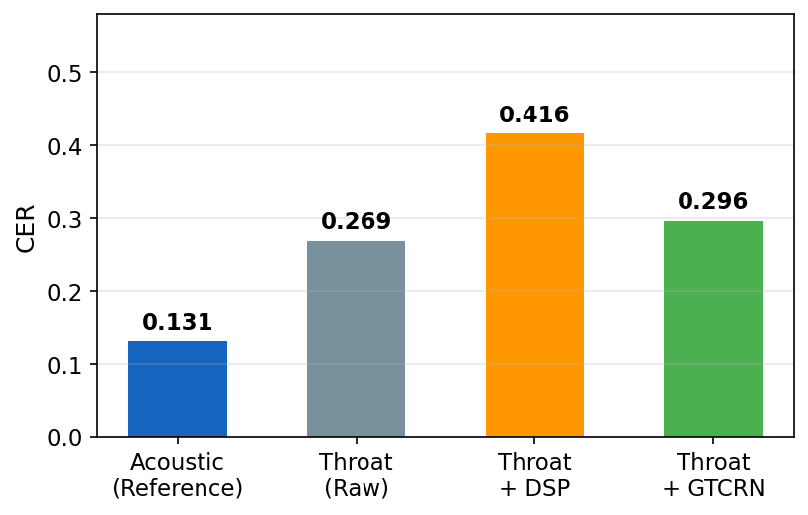
結果① クリーン条件のCER比較
気導マイク（参照）
13.1%
達成目標ライン
喉マイク 生音声
26.9%
基準点（ここから改善したい）
喉マイク + DSP
41.6%
▼ SEで15pt悪化！
喉マイク + GTCRN
29.6%
▲ わずかに改善（生音声に近い）
クリーン条件ではGTCRNが最良。しかしノイズ条件では？
13 / 28

Slide 14
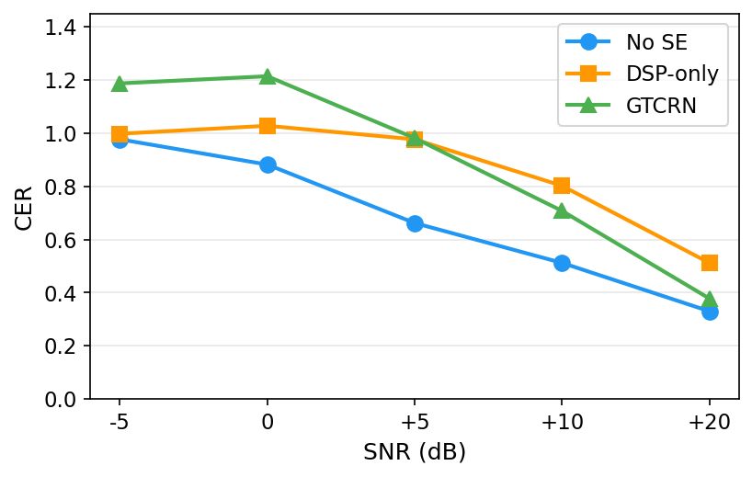
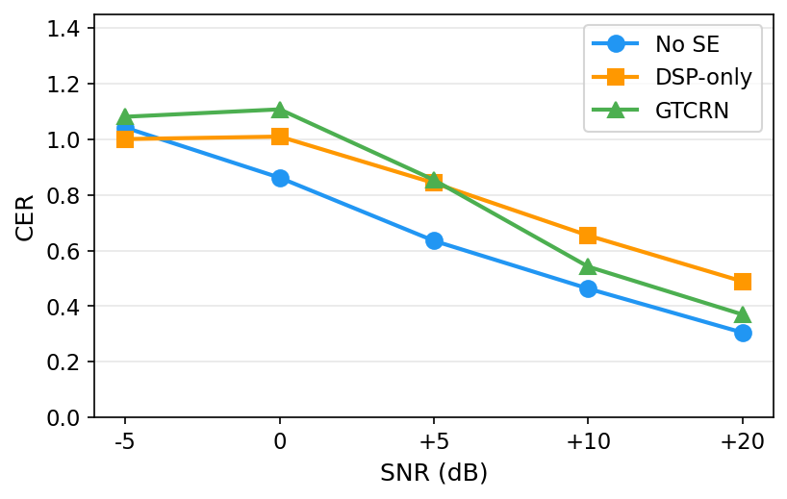
結果② ノイズ条件：SNR vs CER
白色ノイズ / ピンクノイズ — 全モデル比較
白色ノイズ
ピンクノイズ
全SNR帯域・全ノイズ種で DSP-only & GTCRN ＞ No SE（CER大 = 悪い）
→ ノイズ条件ではSEを適用すると必ずASRが悪化する
14 / 28

Slide 15
結果③ 統計的有意性の検証
Wilcoxon符号順位検定（両側）— 50発話のサンプルごとCER
30ペアの条件比較中 26件（87%）で p < 0.05 を達成
比較
白色 −5dB
白色 0dB
白色 +5dB
白色 +10dB
白色 +20dB
DSP vs No SE
n.s.
p<.001
p<.001
p<.001
p<.001
GTCRN vs No SE
p<.01
p<.001
p<.001
p<.001
p<.01
GTCRN vs DSP
p<.01
p<.01
p<.05
p<.001
p<.001
● 有意差なし（n.s.）の4件 → SNR −5dBの天井効果（CER≥1.0）が原因
● 天井効果 ＝ 両条件ともASRが完全に破綻しており、SEの有無が測定不能な状態
● 「SEが逆効果」という結論は統計的に裏付けられている
15 / 28

Slide 16
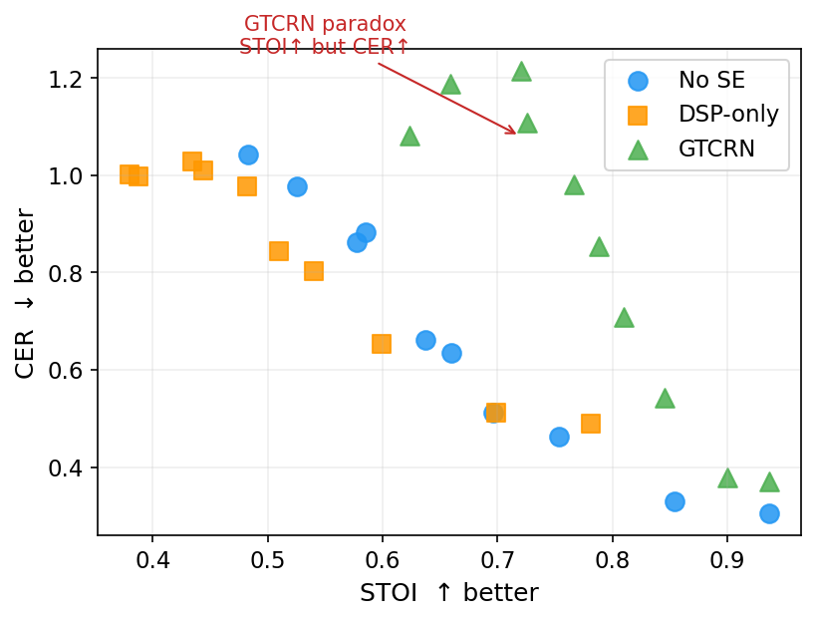
結果④ STOI vs CER のパラドックス（発見の核心）
具体例（白色ノイズ SNR 0dB）
No SE
STOI: 0.585 CER: 0.882
DSP-only
STOI: 0.434 CER: 1.028
GTCRN
STOI: 0.721 CER: 1.214
GTCRNは STOI を改善（0.585 → 0.721）
しかし CER は悪化（0.882 → 1.214）
→ 「音は綺麗になったのにASRが壊れた」
16 / 28

Slide 17
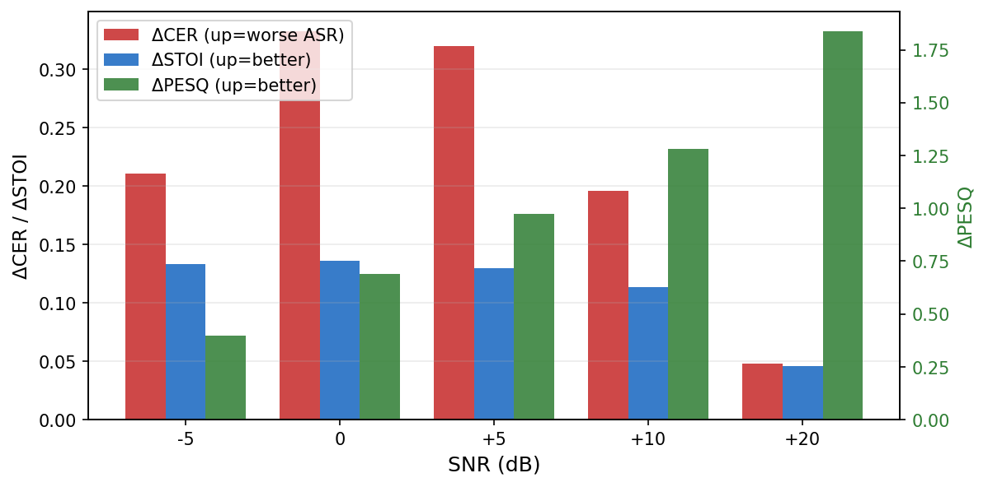
結果⑤ PESQ・STOI・CER の三重パラドックス
GTCRNとNo SEの差分（Δ）— 白色ノイズ
読み方：
赤棒（ΔCER）
上↑ = ASR悪化
青棒（ΔSTOI）
上↑ = 了解度改善
緑棒（ΔPESQ）
上↑ = 音質改善
全SNR帯域で
赤↑（CER悪化）と 青/緑↑（品質改善）が共存
→ 三重パラドックス確認
17 / 28

Slide 18
考察① なぜGTCRNがASRを悪化させるのか
Artifact Error仮説（Ochiai et al. TASLP 2024より）
喉マイク音声
（ドメイン外入力）
GTCRN
（DNS3で学習）
Artifact Error
（非線形歪み）
Whisperが
誤認識
→
→
→
● GTCRNはDNS3（気導マイク・英語）で学習 → 喉マイクはドメイン外
● 低域偏重スペクトルをGTCRNが「ノイズ」と誤認識し過剰に操作
● 人間の耳には「綺麗」に聞こえる音声が生成される（STOI/PESQ改善）
● しかしWhisperが学習した音響特徴と乖離 → Artifact Errorとして機能
● → STOI/PESQはArtifact Errorを検出できない指標である
音質指標（STOI/PESQ）がOKでも、ASR指標（CER）がNGになりうる
→ ASRを目的とした音声強調では、ASR指標で直接評価すべき
18 / 28

Slide 19
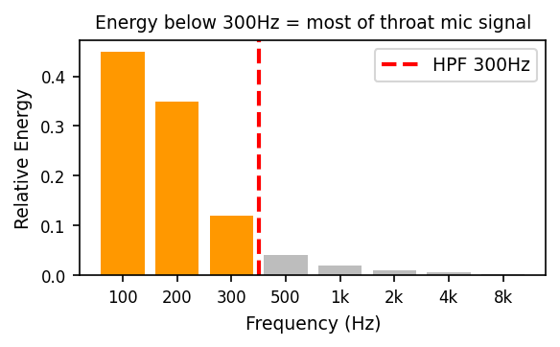
考察② DSP-onlyはなぜ全指標で失敗したか
喉マイクの周波数エネルギー分布（概念図）
● 300Hz以下に喉マイクの主エネルギーが集中
● HPF（300Hzカットオフ）でその帯域を全て除去
● → 信号の大半を捨てているのと同じ状態
● STOI・PESQ・CER すべて悪化するのは必然
●
● 【対策案】カットオフ周波数を下げる（50〜100Hz）
● 【今後】感度分析で最適値を探索予定
19 / 28

Slide 20
考察③ SNR -5dBで有意差が出なかった理由
天井効果（Ceiling Effect）
天井効果とは？
測定値が上限（天井）に張り付いてしまい、条件間の差を検出できなくなる現象
今回の場合：SNR −5dBではSEの有無に関わらず CER ≈ 1.0（100%）に到達
No SE / white / −5dB
CER = 0.977
DSP-only / white / −5dB
CER = 0.998
p = 0.493（n.s.）
GTCRN / white / −5dB
CER = 1.203
p = 0.002（有意）
→ SNR −5dBの天井効果は「SEが逆効果でない」証拠ではない
単に測定限界に到達しているだけ。逆効果は消えていない。
20 / 28

Slide 21
主要発見のまとめ
発見 1
SE適用で全条件CERが有意に悪化
白色・ピンクノイズ × 5 SNR × 2モデル = 30比較中26件 p<0.05
DSP-onlyもGTCRNも、全SNR帯域でNo SEより高いCERを示した
発見 2
GTCRNはSTOI・PESQを改善しながらCERを悪化させる
例）白色SNR 0dB：STOI +0.14、PESQ +0.69、CER +0.33（悪化）
「知覚品質改善・ASR性能悪化」の三重パラドックスが全ノイズ条件で一貫
発見 3
DSP-onlyは3指標すべてを悪化させる
HPF（300Hz）が喉マイクの主エネルギー帯域を除去するため
STOI・PESQ・CERいずれも No SE より悪化
21 / 28

Slide 22
フェーズ2：アプローチの転換
なぜSEではなくASR再学習か？
✗ SEによる音声変換（フェーズ2-試行）
GTCRNを「喉マイク→気導マイク変換」にFT
→ 存在しない高周波を生成することはできない
→ Loss収束せず、CER≈1.0で失敗
✓ ASRモデルのドメイン適応（採用）
Whisper smallをTAPS喉マイク音声でFT（4,000発話・10時間）
→ 「喉マイクの音響特性」をASR側が直接学習
→ CER 0.269 → 0.095（64.6%改善）
22 / 28

Slide 23
フェーズ2：Whisperファインチューニング結果
未学習 Whisper small
FT済み Whisper small
CER 0.269
CER 0.095
→
（フェーズ1 ベースライン）
64.6% 改善
学習設定：train 4,000発話 / epochs=20（early stop, best=epoch3）/ batch=16 / lr=1e-5 / fp16
「音声を直す」より「ASRを慣れさせる」方が喉マイクには効果的
23 / 28

Slide 24
補足：2×2 比較（ASRモデル × SE）
FT後もSEは有害—ただし悪影響は縮小
No SE
GTCRN SE
▼ SE悪化幅
未学習 Whisper
0.269 [A]
0.296 [B] (+0.027)
FT済み Whisper
0.095 [C]
0.1015 [D] (+0.007)
+0.027 → +0.007 に縮小
FTによりSEの悪影響は縮小するが消えない—SEの適用はFT後も推奨されない
24 / 28

Slide 25
まとめ
喉マイク音声に対するSEの効果と、ASRモデルのドメイン適応効果を定量評価した。
（1）
DSP-onlyおよびGTCRNは全ノイズ条件でCERを有意に悪化させる（30検定中26件 p<0.05）
（2）
GTCRNはSTOI・PESQを改善しながらCERを悪化させる三重パラドックスが全ノイズ条件で観測された
（3）
DSP-onlyは3指標すべてを悪化させ、喉マイクには不適切な前処理である
（4）
Whisper smallのFTによりCERが0.269→0.095（64.6%改善）—「ASR側の適応」が音声処理より有効
（5）
FT後もSEの逆効果は残存するが悪化幅は縮小（+0.027→+0.007）—FTがSEアーティファクトへの感受性を低減
25 / 28

Slide 26
今後の展望
優先度：高
Whisper large-v3 でのFTと比較
・ smallとlargeでFT効果の差を比較
・ モデルサイズとドメイン適応効果の関係を明らかにする
優先度：中
ノイズ条件下でのWhisper FT評価
・ 現在のFT評価はクリーン音声のみ
・ フェーズ1と同じSNR条件（白色・ピンクノイズ）でのCER比較
優先度：中
実環境ノイズでの検証
・ 現在は人工ノイズ（白色・ピンク）のみ
・ MUSAN・DEMANDなどの実録音ノイズで再現実験
26 / 28

Slide 27
参考文献
[1] C.O. Mawalim, S. Okada, M. Unoki,
"Are Recent Deep Learning-Based Speech Enhancement Methods Ready to Confront
Real-World Noisy Environments?"
Interspeech 2024, pp. 1735–1739, DOI: 10.21437/Interspeech.2024-129
[2] T. Ochiai, K. Iwamoto, M. Delcroix et al.,
"Rethinking Processing Distortions: How Do They Affect the Downstream ASR Performance?"
IEEE/ACM Transactions on Audio, Speech, and Language Processing, TASLP 2024,
arXiv:2404.14860
[3] X. Rong, C. Li, J. Xiao,
"GTCRN: A Speech Enhancement Model Requiring Ultra-Tiny Resources"
arXiv:2404.11567, 2024
[4] Y. Kim et al.,
"TAPS: Throat and Acoustic Pairing Speech Dataset"
HuggingFace: yskim3271/Throat_and_Acoustic_Pairing_Speech_Dataset
27 / 28

Slide 28
ご清聴ありがとうございました
質問・ご意見をお待ちしております
連絡先：著者名（所属機関） author@example.ac.jp
コード・データ：実験スクリプト一式（問い合わせ可）
28 / 28

